Slide 1


Государственное бюджетное учреждение
Калужской области
«Центр содействия семейному воспитанию «БЕРЕГА»
«Правовое ориентирование воспитанников ГБУ ЦССВ «БЕРЕГА»
Правовое ориентирование развивает знания воспитанников о правах, обязанностях и социальной адаптации.
Подготовила:
социальный педагог Е.А. Разомбеева

Slide 2



Историческая основа и социальное значение правового ориентирования
В России с конца XX века правовое воспитание детей становится необходимостью для их защиты и адаптации, опираясь на законодательные акты и международные стандарты.
2

Slide 3



Основные права и законодательные гарантии
Воспитанники имеют право на образование, медицинское обслуживание и защиту от насилия согласно Семейному кодексу РФ и Конвенции ООН о правах ребенка. Эти документы обеспечивают необходимую социальную защиту.
2

Slide 4

Значение правового воспитания
Подготовка воспитанников к самостоятельной жизни в современном социуме
– основная задача нашего учреждения.
Правовое воспитание способствует формированию у воспитанников уважения к закону и правам других людей, что помогает предотвращать правонарушение.
2

Slide 5

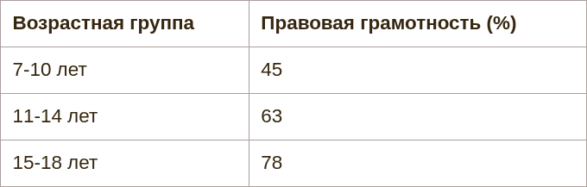
Показатели правовой грамотности
воспитанников по возрастам
С возрастом воспитанника усвоение правовых знаний повышается, поэтому используются занятия по обучению правовой грамотности под разные возрастные категории.
4

Slide 6

Цели и задачи программы правовое ориентирование воспитанников
Правовое воспитание направлено на формирование у воспитанников уважение к закону, развитие правовой культуры и законопослушного поведения.
Задачи правового ориентирования воспитанников:
-развитие правового сознания воспитанников, освоение ими взаимозависимости их прав и обязанностей;
-формирование понимания социального статуса сироты, знание своих прав и обязанностей, связанных с этим статусом;
-формирование знаний и навыков ориентации в необходимых социальных институтах для решения своих жизненных проблем.
5

Slide 7


Роль воспитателей и социальных педагогов
в правовом ориентировании воспитанников Центра
Воспитатели и социальные педагоги обеспечивают передачу правовых знаний и ежедневный контроль за соблюдением прав воспитанников, играя ключевую роль в их социальной адаптации.
7

Slide 8





Методы правового ориентирования воспитанников
Внедрение правовых игр
Начало использования интерактивных методов, включая правовые игры и дискуссии, для повышения заинтересованности воспитанников.
Разработка кейс-методов
Внедрение практических кейсов для углубленного понимания правовых ситуаций и развития навыков принятия решений.
Цифровизация обучения правовой грамотности
Использование презентаций, обеспечивающих доступность и разнообразие материалов.
Партнерство с правозащитниками
Активное сотрудничество с общественными организациями для расширения поддержки и консультаций воспитанников.
6

Slide 9



Правовые игры, используемые при работе с воспитанниками центра

Slide 10
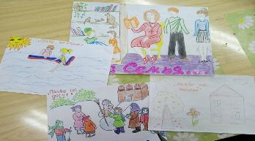
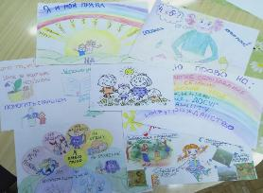
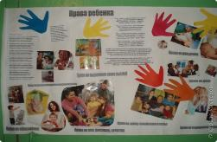

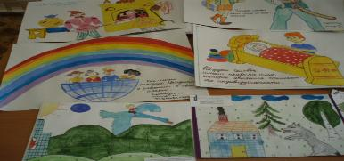
Работы детей, созданные на занятиях по правовому ориентированию

Slide 11
Условия для практического применения знаний воспитанниками
Важно не только давать знания воспитанникам, но и создавать условия для их практического применения:
• Формировать положительное самоощущение.
• Способствовать развитию положительного отношения воспитанника к окружающим людям.
• Приобщать к ценностям сотрудничества с другими людьми.
• Развивать коммуникативные компетентности воспитанника.
• Развивать социальные навыки.
• Формировать правовое сознание воспитанников.
9

Slide 12


Заключение: Значимость и будущее правового ориентирования воспитанников
Правовое ориентирование детей –сирот и детей, оставшихся без попечения родителей, способствует развитию личности и социальной интеграции воспитанников в самостоятельную жизнь при усиленном межведомственном сотрудничестве.

